Slide 1
Stanfordský vězeňský experiment
Eli Dudková, Áďa Knitlová, Verunka Rejmanová, Terezka Kysílková, Kristýnka Semecká

Slide 2
Výběr
Ze 75 žáků bylo vybráno 12 vězňů a 12 dozorců
Vybíráni byli zdravě psychický jedinci
Často jedinci měnili psychickou stránku chování, povyšovali se atd
Experiment dopadl tak jak měl vznesl problém samo výběru a změny chování
Roli ředitele věznice pak Phillp Zimbardo.

Slide 3
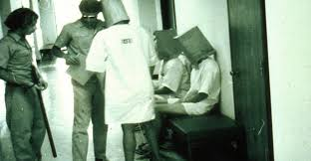
Pravidla a podmínky
Vězeň musí být zticha v době odpočinku, po zhasnutí světel, v průběhu jídla a vždycky, když je mimo prostory vězení
Vězni se musí oslovovat čísly
Vězni musí dozorce oslovovat 'Mr. Correctional Officer' („pane nápravný důstojníku“)
Jakékoli pochybení v plnění pravidel může být potrestáno
Kromě toho museli vězni samozřejmě nosit uniformy.
Navíc by se nemělo opomenout, že:
Dozorcům bylo řečeno, že se mají snažit jakýmkoliv způsobem zcela ovládnout "vězně", avšak nesmí použít fyzické násilí.
Vězni i dozorci byli placeni za účast v experimentu a věděli, že se jedná pouze o experiment.

Slide 4
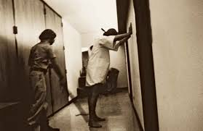
Průběh
Experiment nabral směr, který nikdo nepředvídal
Musel být ukončen již po šesti dnech
5 vězňů během této doby taky experiment opustilo
Způsob, jakým bylo v krátké době změněno chování především dozorců, byl zcela šokující
Ukázalo se, že zdravý člověk, je-li vystaven extrémním podmínkám, se může radikálně změnit (nebo změnit své chování), a to ve velmi krátké době

Slide 5
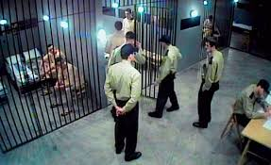
Zastavení
Tento experiment se musel zastavit kvůli brutálnějších trestů na vězně
Ukázalo se, že zdravý člověk se v extrémních podmínkách dokáže velmi změnit

Slide 6
Závěr
Názor Zimbarda-brutální zločiny nejsou dílem psychopatů ani zrůd, ale obyčejných lidí
Zločiny prováděny pod velkým tlakem okolností
Tento názor ho však stál hodně kritik od lidstva

Slide 7
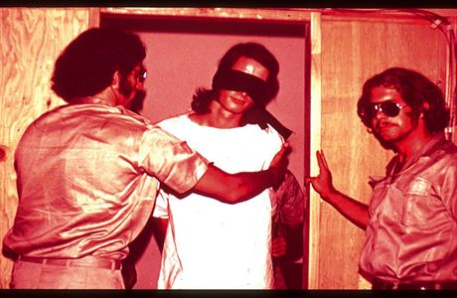
některé Kritiky
Zimbardo odebírá člověku zodpovědnost za jeho jednání
Zpochybnění kvůli malému počtu studentů
Experiment označován za neetický
Vězni i dozorci věděli, že se jedná o experiment
Domněnky, že Zimbardo sám manipuloval účastníky

Slide 8
Zdroje
https://cs.wikipedia.org/wiki/Stanfordsk%C3%BD_v%C4%9Bze%C5%88sk%C3%BD_experiment
https://www.reflex.cz/clanek/zajimavosti/75478/stanfordsky-vezensky-experiment-nejkontroverznejsi-psychologicky-pocin-ktery-se-osklive-zvrtnul.html
https://echo24.cz/a/SaUVP/byl-vezensky-stanfordsky-experiment-podvrh-nova-nahravka-otrasla-vyzkumem

